Slide 1
La Carrera de Especialista en Neumonología de la Universidad de Buenos Aires, haciendo camino al andar.
División Neumonología, Hospital de Clínicas
Carlos M. Luna, Profesor Titular del Departamento de Medicina, Orientación Neumonología.
Universidad de Buenos Aires

Slide 2
Conflictos de Interés
Profesor Titular de Medicina, Orientación Neumonología.
Director de la Carrera de Especialista en Neumonología, Facultad de Medicina, sede Hospital de Clínicas.
Coordinador del Comité de Selección y Evaluación de la Carrera
Coordinador General de la Escuela Argentina de Medicina Respiratoria, AAMR.
CM Luna, Hospital de Clínicas

Slide 3
¿Cómo obtener el título de especialista en Neumonología de la Universidad de Buenos Aires?
CM Luna, Hospital de Clínicas

Slide 4
Duración del Entrenamiento de un Neumonólogo en la UBA
Grado: 7 años (médico)
Internado Rotatorio: 1 año
Entrenamiento previo, residencia, concurrencia programática: 2-4 años.
Residencia o Fellowship: 3 años
Total entrenamiento: 14 a 16 años
CM Luna, Hospital de Clínicas

Slide 5
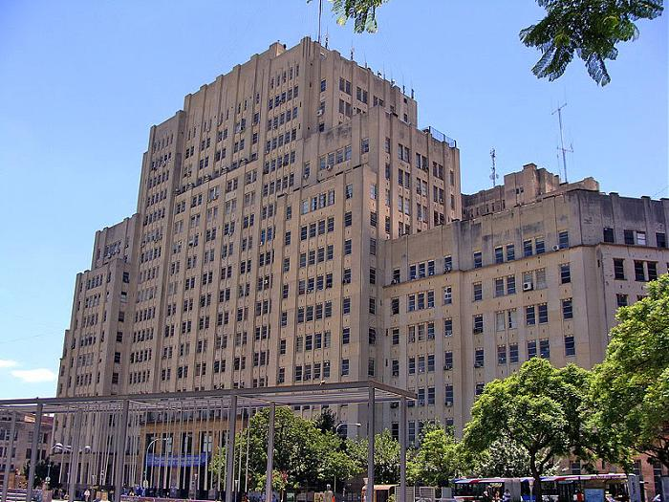
Reglamentación Carreras de Especialista de la UBA
El expediente 509.820/04 de 2005, indica que la carrera de Especialista en Neumonología es una Carrera de Especialización Principal con Orientación o Post-básica con el tipo de orientación “Areas de la Medicina Interna y Especialidades Clínicas”.
CM Luna, Hospital de Clínicas
El expediente 509.820/04 de 2005, indica que la carrera de Especialista en Neumonología es una Carrera de Especialización Principal con Orientación o Post-básica con el tipo de orientación “Areas de la Medicina Interna y Especialidades Clínicas”.
Las Carreras de Especialización responden a distintas modalidades. Nuestra Carrera responde a modalidad 1 (en base a residencia o concurrencia programática, o beca adscripta a la residencia). Estas carreras deberán contemplar actividades fuera del horario de la residencia y si es posible en conjunto con todas las sedes de la carrera.

Slide 6
Reglamentación Carreras de Especialista de la UBA
Las Carreras de Especialización responden a distintas modalidades. Nuestra Carrera responde a modalidad 1 (en base a residencia o concurrencia programática, o beca adscripta a la residencia). Estas carreras deberán contemplar actividades fuera del horario de la residencia y si es posible en conjunto con todas las sedes de la carrera.
CM Luna, Hospital de Clínicas

Slide 7
Diferentes Modalidades de Ingreso a la Carrera de Especialista, HCSM, UBA.
Modalidad | Res/Conc previa | Edad Máxima | Anteced. | Examen | Cupo | Entrevista
Residencia 1º Nivel |  | SI |  | ✴ | - | ±
Residencia 2º Nivel | ✴ | SI | ✴ | ✴ | 2 | ✴
Concurrencia Programática | ✴ | SI | ✴ | ✴ | 2-3 | ✴
Becario Extranjero | ✴ | SI | ✴ | ✴ | 1 | ✴
Seleccionado Argentino | ✴ | No | ✴ |  | 1 | ✴
Seleccionado Extranjero | ✴ | No | ✴ |  | 1 | ✴

Slide 8
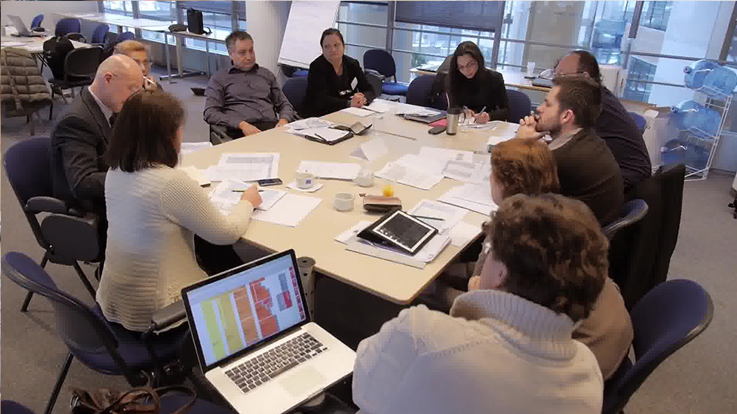
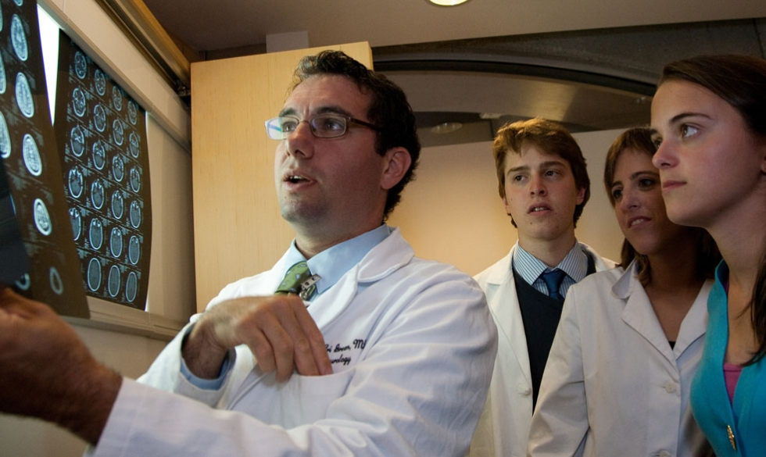
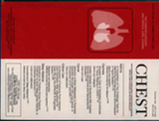
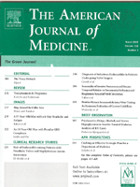
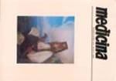
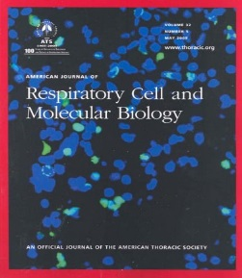
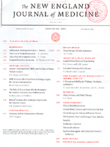
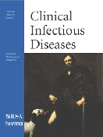
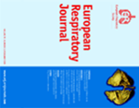
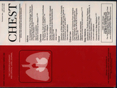
Perfil del Especialista en Neumonologia
Se desempeñe de manera eficiente y eficaz
Tenga capacidad de autocrítica y superación.
Con excelente formación académica y asistencial.
Orientación asistencial, docente e investigativa.
Adaptado a la realidad, optimizando los recursos.
Formación continua, basada en la mejor evidencia.
Fomente la formación de grupos de trabajo.
Se interrelacione con otras especialidades.
Hábil en adquirir y transmitir conocimientos.
Formación profesional con responsabilidad creciente.

Slide 9
Carrera de Especialista en Neumonología de la Universidad de Buenos Aires
La carrera de especialista en Neumonología se basa en sistema de residencias, tiene 8 sedes.
Cada sede tiene un director y un subdirector. El director es designado por el Consejo Directivo de la Facultad de Medicina y tiene una duración de 4 años, a partir de los cuales deberá solicitar una nueva designación. Puede tener subsedes, las mismas son servicios de neumonología que cumplen con los requisitos de infraestructura, equipamiento y personal apropiados.
Las subsedes son dirigidas por un Director Asociado que es nombrado por el Consejo Directivo.

Slide 10
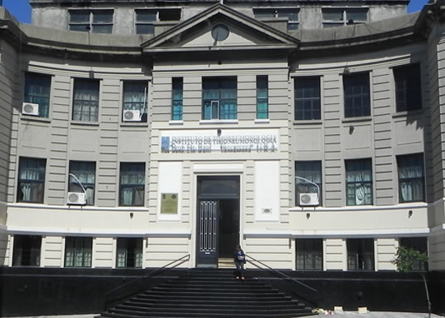
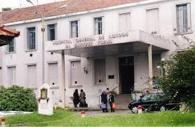
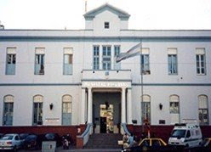
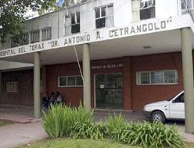
Carrera de Especialista en Neumonologia
La carrera de especialista en Neumonología se basa en sistema de residencias, tiene 8 sedes:
H Clínicas, UBA, CABA
H Muñiz, GCBA, CABA
H. Tornú, GCBA, CABA
H. Ferrer, GCBA, CABA
H. Pirovano, GCBA, CABA
H Cetrangolo, PBA, V. L.
H Posadas, MSAL, Haedo
S. Güemes, CABA
CM Luna, Hospital de Clínicas

Slide 11
Características Generales, Carrera de Especialista en Neumonología UBA
Ingreso por examen con limitaciones
Especialidad reconocida nacional y provincias
Rotaciones obligatorias
Libreta Universitaria, no requerida
Evaluaciones parciales locales por sedes/subsedes
Curso Unificado Obligatorio con evaluaciones
Educación médica continua tácita
No evaluada ni interna ni externamente
Examen final Integrado

Slide 12
Objetivos Específicos por Año de la Carrera PRIMER AÑO
Realizar una Historia Clínica Neumonológica.
Formular un diagnóstico presuntivo fundado.
Elaborar un plan diagnóstico.
Conocer los fundamentos de los exámenes de función pulmonar, participando de su realización e interpretación.
Presentar pacientes en ateneos y reuniones.
Resumir y comentar artículos científicos relevantes para la especialidad.
CM Luna, Hospital de Clínicas

Slide 13
Objetivos Específicos para 2°AÑO
Manejar situaciones habituales neumonológicas.
Haber adquirido conocimiento y habilidades sobre broncoscopías y otras técnicas invasivas.
Ahondar su conocimiento de las bases científicas y la investigación clínica en la especialidad.
Saber realizar los exámenes de función pulmonar e interpretar sus resultados.
Presentar casos y artículos en ateneos participando activamente en las discusiones.
Realizar búsquedas bibliográficas
CM Luna, Hospital de Clínicas

Slide 14
Objetivos Específicos para 3°AÑO
Realizar el diagnóstico y el tratamiento de las patologías habituales de la neumonología.
Supervisar y formar a los aspirantes de años menores.
Participar de discusiones en la atención de pacientes y en ateneos.
Actuar frente a problemas de difícil resolución.
Manejar sueño, rehabilitación cardiopulmonar y cesación tabáquica.
Participar activamente en reuniones y congresos. Realizar un trabajo de investigación.
CM Luna, Hospital de Clínicas

Slide 15
Carrera de Especialista en Neumonologia
La carrera de especialista en Neumonología de la UBA se basa en sistema de residencias, tiene 8 sedes:
Hospital de Clínicas, UBA, CABA
Hospital Muñiz, GCBA, CABA
Hospital Tornú, GCBA, CABA
Hospital María Ferrer, GCBA, CABA
Hospital Pirovano, GCBA, CABA
Hospital Cetrangolo, Pcia BA, Vicente López
Hospital Posadas, MSAL, Haedo
Sanatorio Güemes, CABA
CM Luna, Hospital de Clínicas

Slide 16
Reglamentación Carreras de Especialista de la UBA
Las Carreras de Especialización responden a distintas modalidades. Nuestra Carrera responde a modalidad 1 (en base a residencia o concurrencia programática, o beca adscripta a la residencia). Estas carreras deberán contemplar actividades fuera del horario de la residencia y si es posible en conjunto con todas las sedes de la carrera.
CM Luna, Hospital de Clínicas
El expediente 509.820/04 de 2005, indica que la carrera de Especialista en Neumonología es una Carrera de Especialización Principal con Orientación o Post-básica con el tipo de orientación “Areas de la Medicina Interna y Especialidades Clínicas”.
Las Carreras de Especialización responden a distintas modalidades. Nuestra Carrera responde a modalidad 1 (en base a residencia o concurrencia programática, o beca adscripta a la residencia). Estas carreras deberán contemplar actividades fuera del horario de la residencia y si es posible en conjunto con todas las sedes de la carrera.

Slide 17
Curso Unificado de la Carrera
Las carrera contempla el dictado del Curso Unificado, realizado fuera del horario de residencia en conjunto por todas las sedes. Consiste en 6 módulos: Infecciones; Enfermedades Obstructivas y Tumores; Enfermedades Intersticiales; Prácticas Invasivas; Prácticas No-invasivas y Medicina Crítica Neumonológica.
Los aspirantes del primer año reciben un curso de 8 semanas: Las Herramientas del Neumonólogo y durante el 2°o el 3°años un curso de Epidemiología y Manejo de Base de Datos.
CM Luna, Hospital de Clínicas

Slide 18
Curso Unificado de la Carrera
Pract N Inv
INF
Pract Inv
Med Crit
IntersDis
Obstr y Tum
Pract N Inv
Inf
LAS HERRAMIENTAS DEL NEUMONOLOGO
CURSO DE EPIDEMIOLOGIA Y MANEJO DE BASES DE DATOS
Ene Jun Ene Jun Ene Jun Ene Jun Ene
2010 2011 2012 2013 2014

Slide 19
Curso Unificado de la Carrera de Especialista en Neumonologia
Las carrera contempla el Curso Unificado, realizado fuera del horario de residencia en conjunto por todas las sedes. El curso consiste en 6 módulos: Infecciones; Enfermedades Obstructivas y Tumores; Enfermedades Intersticiales; Prácticas Invasivas, Prácticas No-invasivas y Medicina Crítica Neumonológica.
Los aspirantes del primer año reciben un curso de 8 semanas: Las Herramientas del Neumonólogo y durante el 2°o el 3°años un curso de Epidemiología y Manejo de Base de Datos.

Slide 20
ASMA
Horas Docentes Dedicadas a Cada Tema
OTRAS
OBSTRUCT
MICOSIS, H.
INMUNOC
CIRCULACIÓN
PULMONAR
PLEURA Y
PARED
MEDIASTINO
OCUPAC
TBC
TRASPLANTE
SUEÑO
EPOC
MEDICINA
CRITICA
ASMA
GÉRMENES
COMUNES
PRACTICAS
INVASIVAS
PRÁCTICAS
NO INVASIVAS
CANCER

Slide 21
ASMA
Horas Docentes Dedicadas por Tema
OTRAS
OBSTRUCT
MICOSIS, H.
INMUNOC
CIRCULACIÓN
PULMONAR
EPOC
TBC
MEDIASTINO
PLEURA Y
PARED
OCUPAC
TRASPLANTE
SUEÑO
MEDICINA
CRITICA
ASMA
GÉRMENES
COMUNES
PRACTICAS
INVASIVAS
PRÁCTICAS
NO INVASIVAS
CANCER

Slide 22
Horas Docentes Dedicadas a Cada Tema
OBSTRUCTIVAS Y TUMORES: Cancer (4,7%), Asma (5.3%) y EPOC (7.3%), otras afecciones de la vía aérea inferior (2,7%)
ENFERMEDADES DIFUSAS: Difusas del parénquima (8,0%), ocupac. (2,7%) autoinmunes, colagenopatías, malformaciones (2,7%)
INFECCIONES: No TBC (10,6%) y TBC (5,3%), otras (4,0%)
PRACTICAS INVASIVAS: Prácticas Invasivas (8,0%), Trasplante (3,3%), Mediastino (2,0%)
MEDICINA CRITICA: Medicina Critica (16,7%), Circulación Pulmonar (3,3%)
PRACTICAS NO INVASIVAS: Practicas No Invasivas (8,0%), Sueño (2,7%) y Pleura y Pared (2,7%)

Slide 23
Escuela Argentina de Medicina Respiratoria
La Escuela de Medicina Respiratoria de la AAMR es el órgano de la AAMR que tiene como objetivo promover entrenamiento y educación médica continua en medicina respiratoria en nuestro medio.
Es la encargada de proponer, diseñar, coordinar y controlar las actividades educativas de la AAMR.
Responsabilidad en la formación del postgrado, tiene acuerdos con el Ministerio de Salud y realiza convenios con las Universidades y Facultades para participar activamente la formación de los graduados. (Siguiendo los lineamientos de la Resolución 509.820/04 Anexo 1 de la UBA).

Slide 24
Escuela Argentina de Medicina Respiratoria
La AAMR otorgará el título de especialista en cooperación con el Ministerio de Salud de la Nación.
Los aspirantes se inscriben en el Ministerio, el Ministerio informa a la AAMR acerca de esta inscripción e informa a la EAMR.
La EAMR convoca a la próxima fecha de examen final de la carrera de la UBA (el mismo examen) y forma un jurado de 3 docentes + un veedor del MSAL.
Los aspirantes deben acreditar una experiencia de formación no inferior en tiempo y dedicación a una residencia de neumonología y certificar práctica actual en la especialidad para estar habilitados para rendir.

Slide 25
Gracias por su Atención

